Slide 1

সবাইকে স্বাগতম
লাল গোলাপ শুভেচ্ছা

Slide 2




শিক্ষক পরিচিতি-
নামঃবিজিত দাস চৌধুরী
সহকারি শিক্ষক
ফাগুবাঁশবাড়ি স প্রা বি কানাইঘাট, সিলেট।
মোবাইলঃ০১৭২৬৪৯৮৯৪০
Bijitdas.ict@gmail.com

Slide 3
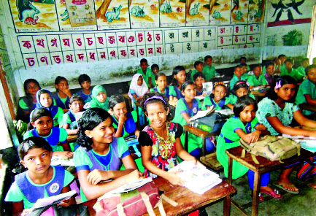
শ্রেণি পরিচিতি
শ্রেণি-তৃতীয় , শাখা-ক
মোট শিক্ষার্থী-৪৫
উপস্থিত শিক্ষার্থী-৪৩
তারিখ-০৪/০৪/২০২০
সময়-৪৫ মিনিট

Slide 4


পাঠ পরিচিতিঃ
শ্রেণিঃ তৃতীয়
বিষয়ঃ প্রাথমিক বিজ্ঞান
সাধারন পাঠঃ ‘জীব ও জড়’
বিশেষ পাঠঃ (আকার ও কাণ্ড অনুযায়ী উদ্ভিদের শ্রেণিবিন্যাস) পৃষ্ঠা- ০৯ ও ১০

Slide 5
শিখনফল
২.২.৩.- বিভিন্ন উদ্ভিদের বৈশিষ্ট উল্লেখ করতে ও শ্রেণিকরন করতে পারবে।

Slide 6

পূর্বজ্ঞান যাচাই
বৃক্ষ
উদ্ভিদ
গুল্ম
বিরুৎ

Slide 7
পাঠ ঘোষনা
উদ্ভিদকে তিনটি শ্রেণিতে ভাগ করা হয়েছেঃ যেমন- বৃক্ষ, গুল্ম, বিরুৎ৷
আমাদের আজকের পাঠ-আকার ওকাণ্ড অনুযায়ী শ্রেণিবিন্যাস।
শিক্ষার্থীরা পাঠের শিরোনামটি খাতায় লিখ।

Slide 8
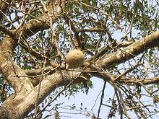
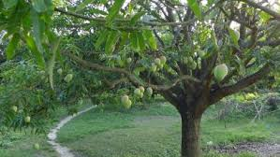
বেল গাছ
আম গাছ

Slide 9
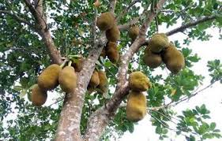
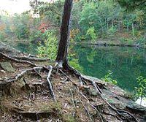
কাঁঠাল গাছ
গাছের শেখড়

Slide 10
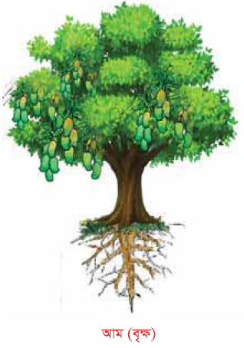




আকার অনুযায়ী উদ্ভিদের বিভিন্ন শ্রেণি :
বৃক্ষ
আম,কাঁঠাল,বেল ইত্যাদি উদ্ভিদ আকারে বড় হয়।
এদের কাণ্ড মোটা,দীর্ঘ ও শক্ত।
কাণ্ড থেকে শাখা প্রশাখা এবং পাতা হয় ,এ গুলোকে বৃক্ষ বলা হয় ।
এদের শেকড় মাটির গভীরে যায়।

Slide 11
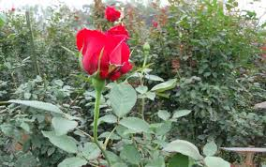
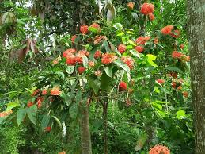
গোলাপ গাছ
রঙ্গন গাছ

Slide 12
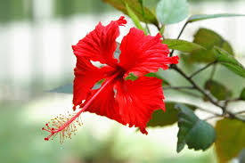
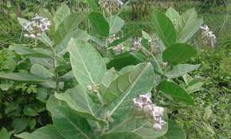
জবা গাছ
আকন্দ গাছ

Slide 13

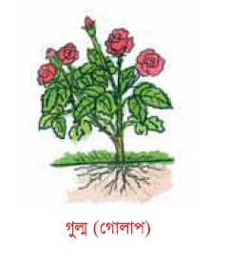



গুল্ম চেনার উপায়:
গোলাপ,রঙ্গন,জবা উদ্ভিদ গুল্ম শ্রেণির।
এ সকল উদ্ভিদের কাণ্ড শক্ত কিন্তু বৃক্ষের মতো দীর্ঘ ও মোটা নয় ।
কাণ্ডের গোড়ার কাছ থেকেই শাখা - প্রশাখা বের হয় ।
এদের শেকড় মাটির বেশী গভীরে যায়না ।

Slide 14
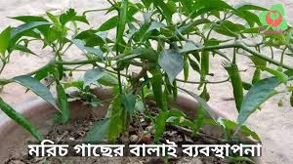
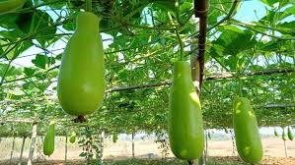
মরিচ গাছ
লাউ গাছ

Slide 15
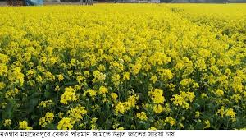
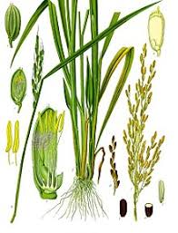
সরিষা গাছ
ধান গাছ

Slide 16

বিরুৎ চেনার উপায়
ধান,মরিচ,সরিষা,লাউ উদ্ভিদ বিরুৎ শ্রেণির ।
বিরুৎ উদ্ভিদ গুল্ম উদ্ভিদের চেয়ে আকারে ছোট,কাণ্ড নরম ।
এদের শেকড় মাটির গভীরে যায়না ।

Slide 17
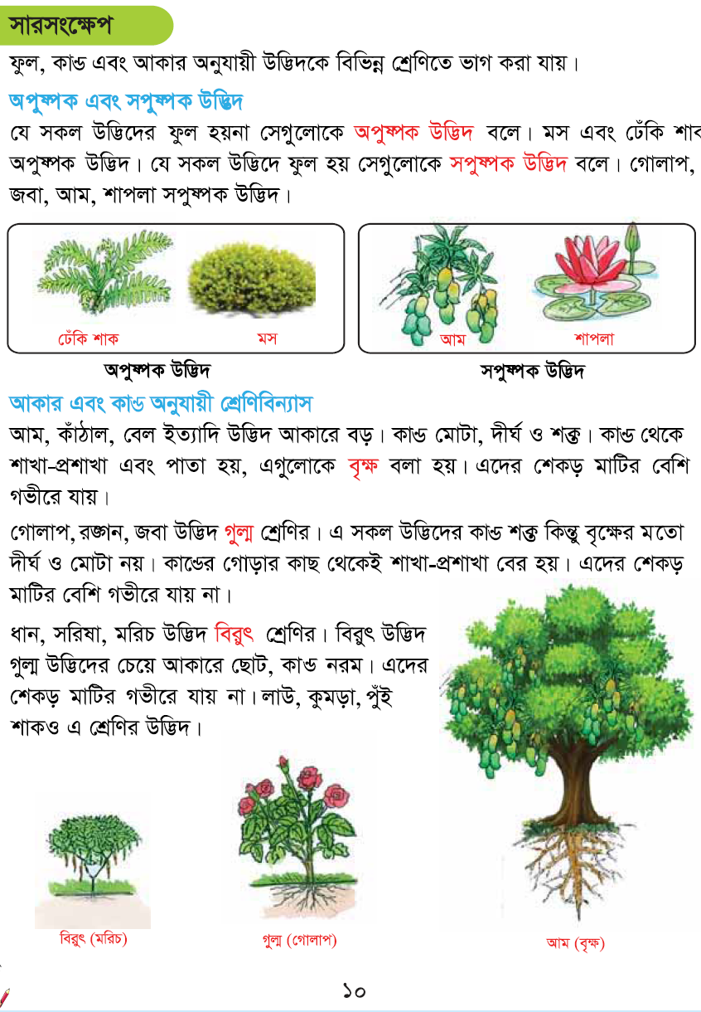
পাঠের সাথে সংযুক্তি
শিক্ষার্থীরা সবাই পাঠ্য বইয়ের ১০পৃষ্ঠা বাহির কর এবং পড়।

Slide 18
দলীয় কাজ
বৃক্ষ,গুল্ম,বিরুৎ আলাদা করে দেখাওঃ
গোলাপ
আম গাছ
লাউ
মরিচ
রঙ্গন
বেল গাছ
বেল গাছ
জবা
আকন্দ গাছ
কাঁঠাল গগাছ
বৃক্ষ ১
গুল্ম ২
বিরুৎ ৩

Slide 19
উত্তর মিলিয়ে নেই-
উদ্ভিদ | শ্রেণি
বৃক্ষ | আম গাছ,কাঁঠালগাছ,বেলগাছ।
গুল্ম | গোলাপ,রঙ্গন, জবা, আকন্দ।
বিরুৎ | ধান,মরিচ,সরিষা,লাউ।

Slide 20



মূল্যায়ণ
প্রশ্নঃ আমরা কিভাবে উদ্ভিদের শ্রেণিবিভাগ করতে পারি?
উত্তরঃ ফুল,কান্ড ও আকার অনুযায়ী।
প্রশ্নঃ কোন জাতীয় উদ্ভিদের শেকড় মাটির গভীরে যায়না?
উত্তরঃ বিরুৎ জাতীয়। যেমনঃ ধান,মরিচ,সরিষ,লাউ ইত্যাদি।
প্রশ্নঃ কোন জাতীয় উদ্ভিদের শেকড় মাটির গভীরে যায়?
উত্তরঃ বৃক্ষ জাতীয়। যেমনঃ কাঁঠাল গাছ,আম গাছ,বেল গাছ ইত্যাদি।

Slide 21
বাড়ির কাজ
তোমার পাঠ্যবইয়ে এ নাই অথচ তুমি জানো এমন দুটি করে বৃক্ষ, গুল্ম এবং বিরুৎ উদ্ভিদের নাম খাতায় লিখে আনবে।

Slide 22
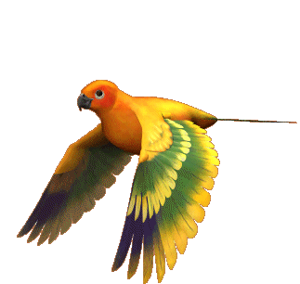


আজ এ পর্যন্ত।
আবারো ধন্যবাদ সবাইকে।

